Slide 1
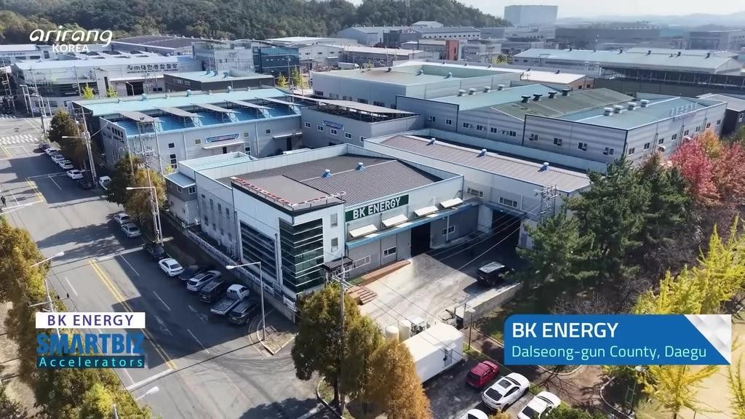
BK Energy
INTRODUCTION
주식회사 비케이에너지 | BK Energy Co., Ltd.
폐자원을 미래 에너지로 — 지속 가능한 순환의 시작
Image source: Arirang TV SMARTBIZ ACCELERATORS (2025.11.27)
폐자원을 미래 에너지로
01

Slide 2

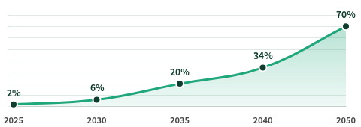




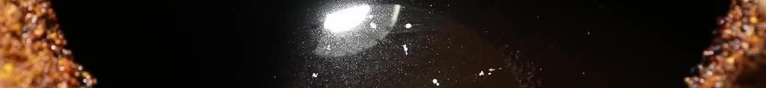
BK Energy
글로벌 규제가 만드는 거대한 기회, 그 중심에 비케이에너지가 있습니다
SAF & 바이오디젤 혼합 의무화 시장의 구조적 성장
EU ReFuelEU: SAF 혼합 의무화 로드맵 (%)
EU ReFuelEU
2025년 2% → 2050년 70% SAF 혼합 의무화
국내 바이오디젤 혼합의무율
2024~2026년 4.0% → 2030년 5.0%
UCO(폐식용유)의 전략 자원화
비식량 기반 원료 가치 급등 및 글로벌 선점 경쟁 심화
국내 바이오디젤 혼합의무율 (%)
글로벌 바이오디젤 수요 성장
연평균 2% 이상의 안정적이고 꾸준한 성장 곡선 유지
Taking the lead in the era of carbon neutrality
원료 공급망을 선점한 기업이 시장을 지배합니다
02

Slide 3




BK Energy
더 나은 미래를 향한 약속
MISSION
더 나은 미래를 향한 약속
VISION
지속 가능한 성장과 혁신을 통해 모두에게 가치를 제공하는 글로벌 친환경 에너지 기업
CORE VALUE
01지속 가능성
02혁신
03파트너십
폐자원의 가치 있는 순환으로 탄소 감축에 실질 기여
IT 플랫폼 기반 데이터 경영으로 업계 새로운 표준 선도
고객·공급 업체·지역 사회와 함께 성장하는 생태계 구축
지속 가능성 × 혁신 × 파트너십
03

Slide 4





BK Energy
120명의 현장 전문 인력이 만들어 내는 압도적인 실행력
CEO 직속 4개 사업부의 유기적 협력 체계
CEO
직접 운영 전문기사
120 개 팀
유통 사업부
경영 관리부
해외 구매팀
국내 영업부
전국 물류 거점
전문기사 120팀
재무·회계·ISCC
데이터 컨트롤타워
10개국 글로벌
소싱 네트워크
제조사 장기
공급 계약 관리
전문 인력 160~180명, 전문기사 40개 팀 — 실행력이 경쟁력입니다
04

Slide 5





BK Energy
수입에서 수거까지 — 완벽한 자원순환 밸류체인
4단계 일관 체계로 구현하는 원가·품질·데이터 완전 장악
01
02
03
04
원유 수입
유통 및 출고
폐식용유(UCO) 직수거
해외 수출
연간 30,000톤
월 60,000캔 유통
월 1,000톤
정제 UCO
월 35,000캔 출고
대두유·해바라기·카놀라유
다변화 글로벌 소싱
자사 전문기사 직접 수거
중간 마진 100% 제거
글로벌 공급
ISCC 인증 기반 프리미엄 원료 납품
전문 인력 120명
직접 운영
외주 없이, 직접 합니다
05

Slide 6
BK Energy
가장 경쟁력 있는 단가를 찾아 세계를 누빕니다
10개국 다변화 소싱이 만드는 구조적 원가 우위
원료별 글로벌 소싱 네트워크
국가별 단가 비교 추이 (단위: USD/kg)
월별 최저가 하이라이트
대두유 Soybean Oil
2025년 | 중국 | 태국 | 베트남 | 대만
06월 | 1.10 | 1.20 | 1.30 | 1.25
07월 | 1.07 | 1.20 | 1.31 | 1.28
08월 | 1.12 | 1.20 | 1.29 | 1.31
09월 | 1.20 | 1.25 | 1.38 | 1.35
10월 | 1.25 | 1.22 | 1.35 | 1.25
11월 | 1.23 | 1.21 | 1.32 | 1.20
태국 | 대만 | 베트남 | 중국
해바라기 Sunflower Oil
스페인 | 이탈리아 | 터키 | 우크라이나
카놀라유 Canola Oil
캐나다 | 말레이시아 | 호주
전략적 이점 매월 최저가 공급처를 실시간 선별 및 발주하여 구조적 원가 최소화를 달성합니다.
단가 비교가 곧 이익입니다
06

Slide 7




BK Energy
시세 변동에 흔들리지 않습니다 — 자사 직수거 구조가 만드는 단가 안정화 역량
내수·수출 시세 실시간 비교로 고점 매입 방지
월 1,000톤 직수거 실적
01 고정 단가 전략
02 직수거로 중간 마진 구조적 제거
03 안정적 공급가 제시
내수·수출 시세 상시 비교
예측 가능한 매입 단가
고점 구간 사전 식별
기존 수수료 100% 내재화
수요처에 합리적 장기 공급가 제시
매입 타이밍 최적화
전문기사 120팀 직접 수거
장기 계약 체결
우리는 시장이 아닌 구조로 이깁니다
07

Slide 8





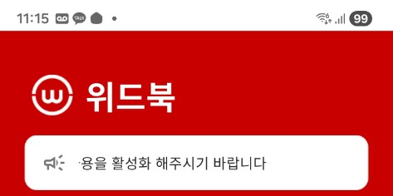
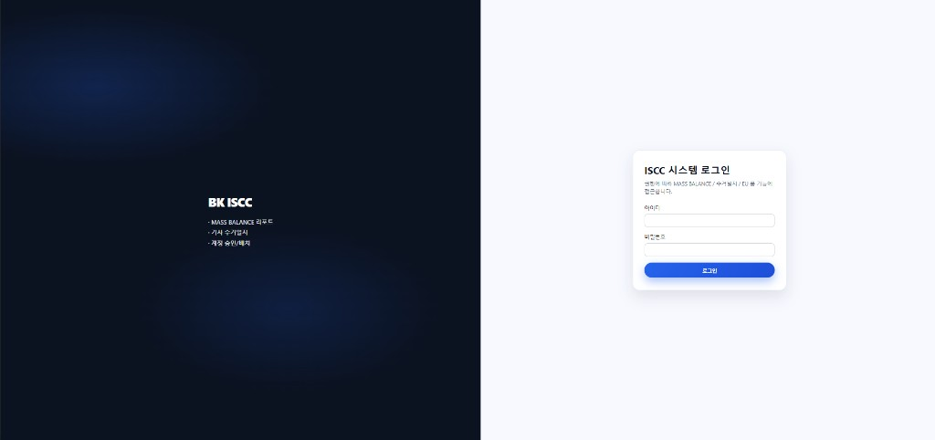
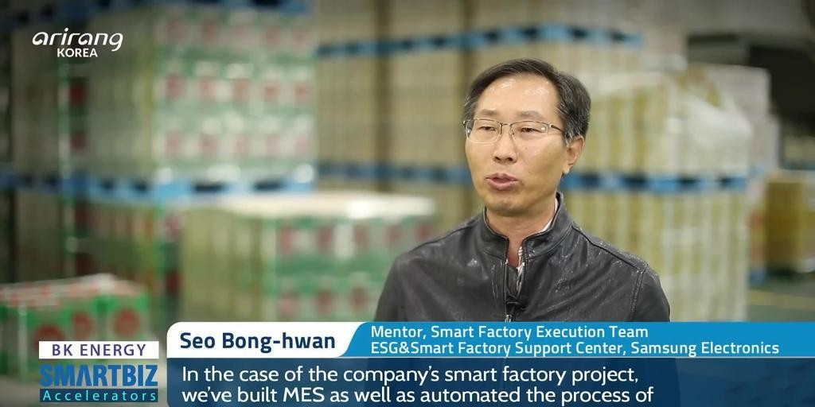

BK Energy
데이터가 신뢰가 되고, 신뢰가 인증이 됩니다
위드북(앱) + 위드페이지(ERP) + 삼성전자 MES — 3중 디지털 관리 생태계
SAMSUNG 협력
위드북 현장 전용 모바일 앱
위드페이지 실시간 ERP 대시보드
삼성전자 MES
공급자(수거) 현장 실시간 거래 관리
MASS BALANCE 리포트·기사 수수신청
"MES 구축, 공정 자동화로 데이터 기반 개선" — 서봉환 삼성전자 멘토
물류 전 과정 이력 추적
재고 승인/배차 통합 관리
ISCC 인증 증빙 자동 생성
ISCC 인증 관리 플랫폼
2026년 3월 가동 시작
생산성 20%+ 향상 기대
삼성 MES 도입 효과
디지털이 곧 인증입니다
08

Slide 9
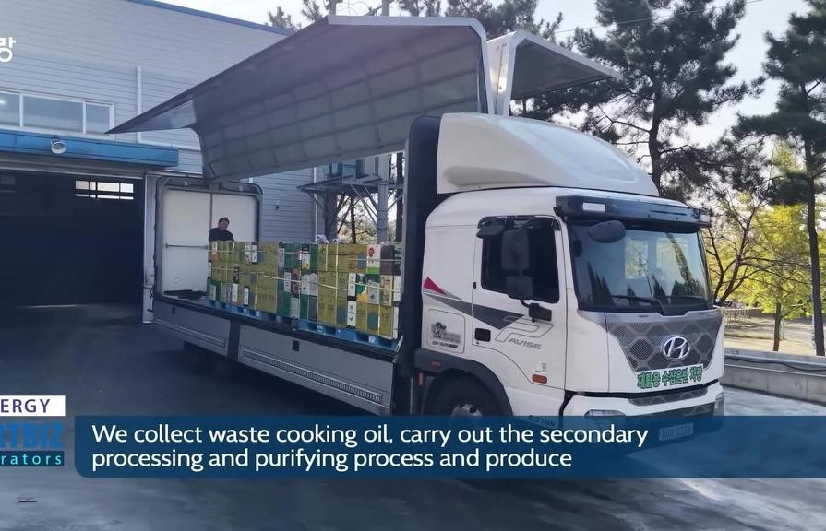






BK Energy
외부에 맡기지 않습니다 — 수거부터 납품까지 자사가 직접 수행합니다
수직계열화가 만드는 원가·품질·데이터 3중 경쟁 우위
자사 직수거 차량
[기존 유통 구조]
본사
중간 수거 대행사
현장
문제점
수수료 / 데이터 단절 / 품질 관리 어려움
[BK Energy 자사 유통 구조]
본사
자사 전문기사 40팀
현장 직접 수거·납품
장점
중간 마진 제거 / 완전한 이력 추적 / 품질 일관성 확보
① 원가 경쟁력
② 품질 관리
③ 데이터 완결
중간 마진 100% 제거
자사 인력 일관 관리
End-to-End 추적성 확보
구조 자체가 해자(Moat)입니다
9

Slide 10


BK Energy
속초에서 제주까지 — 전국을 연결하는 20개 이상의 물류 거점
6대 권역 촘촘한 인프라 — 당일 출고 대응력 확보
1
경기도 (5개 거점)
경상도 (7개 거점)
5
시흥·파주·용인
평택·남양주
칠곡·대구·경산·창원
울산·부산1·부산2
2
충청도 (2개 거점)
강원도 (1개 거점)
7
천안·청주
원주 센터
2
전라도 (2개 거점)
제주도 (1개 거점)
1
담양·광주
제주 센터
2015년
부산 1호
지속 성장
매년 신규 거점 확충
2024년
청주 센터 오픈
미래 비전
지속 확장 중
촘촘한 네트워크가 곧 공급 경쟁력입니다
10

Slide 11








BK Energy
세계가 인정하는 기준으로 운영합니다
6종 이상의 국제 인증이 뒷받침하는 글로벌 경쟁력
ISCC CORSIA
ISCC EU
ISO 9001:2015
ISO 14001
SAF 탄소 감축 프레임워크 공식 인증
유럽 친환경 연료 공급망 자격
품질경영시스템
환경경영시스템
ISO 45001
벤처기업 인증
연구개발전담부서
안전보건경영시스템
기술 혁신 기업 공식 지위
공식 인정
중장기 비전
1단계
2단계
3단계
국내 UCO 수거·수출 선도 기업
SAF 원료 글로벌 공급망 핵심 노드
아시아-유럽 연결 친환경 원료 교역 브리지 기업
인증은 결과가 아닌 시작입니다
11

Slide 12
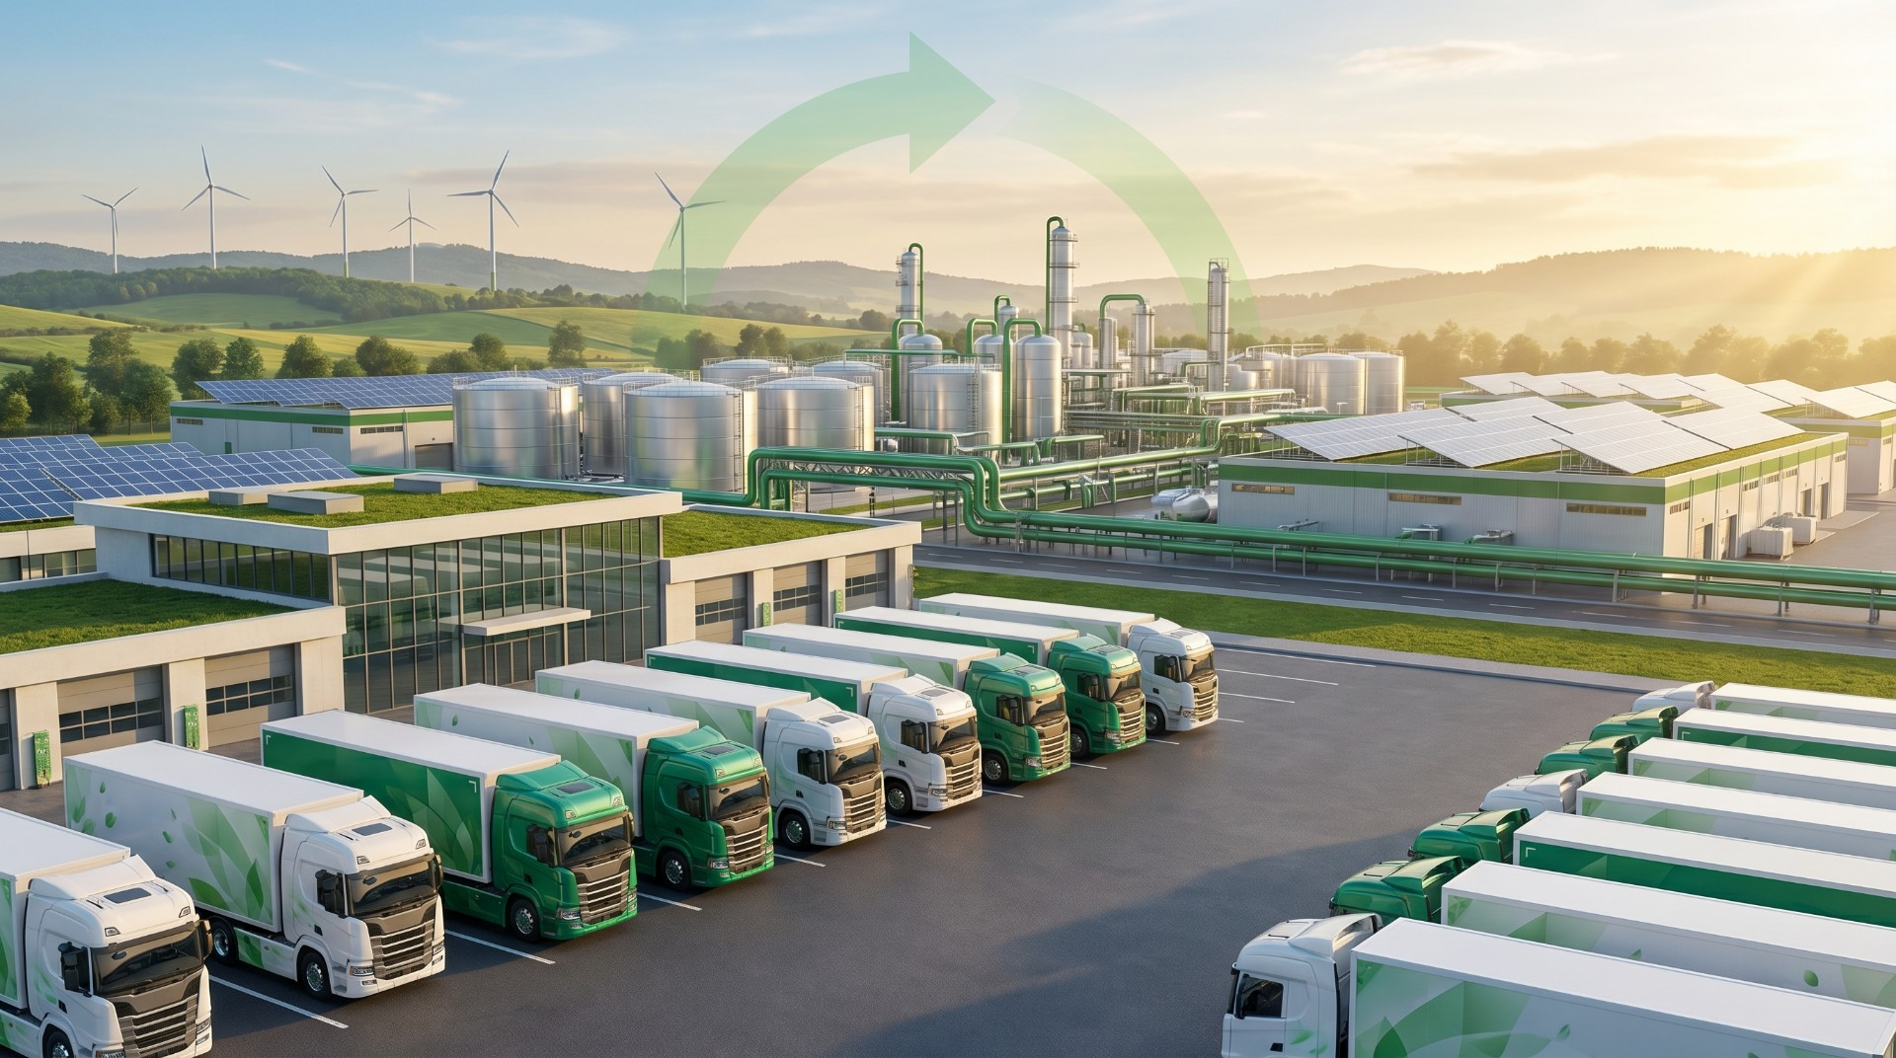



BK Energy | IR 2025
지속 가능한 미래를 함께 만들어 갈 파트너를 기다립니다
주식회사 비케이에너지 | BK Energy Co., Ltd.
대구 달성군 2차2로 96
070-8211-2923
sales@bkenergy.kr
"폐자원이 미래 에너지가 되는 순간, 비케이에너지가 함께합니다"
함께 만드는 지속 가능한 순환
12

